Slide 1
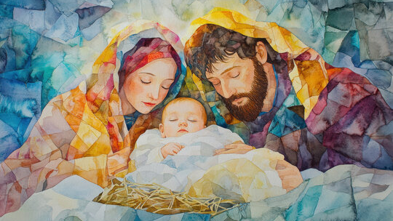

Festa tal-Familja Mqaddsa
ta’ Ġesù, Marija u Ġużeppi
Sena Ċ

Slide 2
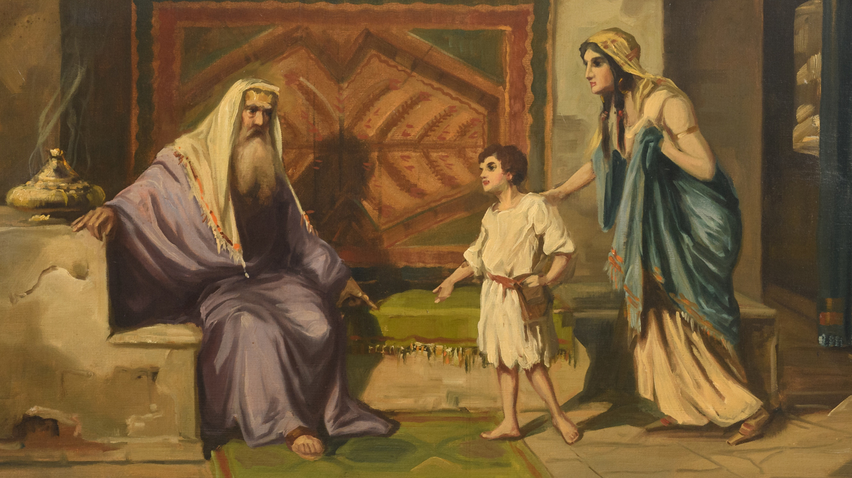
Qari I
Samwel mogħti lill-Mulej il-jiem kollha ta’ ħajtu.
Qari mill-Ewwel Ktieb
ta’ Samwel 1 Sam 1, 20-22.24-28

Slide 3
F’dak iż-żmien Anna tqalet,
u meta wasal żmienha wildet iben u semmietu Samwel

Slide 4
“għaliex – kif qalet hi – tlabtu lill-Mulej”. Elkana bil-familja kollha tala’ joffri s-sagrifiċċju ta’ kull sena lill-Mulej

Slide 5
u jtemm il-wegħda tiegħu. Imma Anna ma telgħetx,

Slide 6
għaliex qalet lil żewġha:
“Meta nkun ftamt it-tifel,

Slide 7
imbagħad nieħdu biex jidher quddiem il-Mulej, u jibqa’ hemm għal dejjem”.

Slide 8
U meta fatmitu, Anna tellgħet ’il binha magħha fid-dar
tal-Mulej f’Silo.

Slide 9
Ħadet magħha gendus ta’ tliet snin, efa dqiq u żaqq inbid,
u marret bit-tfajjel magħha.

Slide 10
Hemm qatlu l-gendus, u ressqu t-tifel quddiem Għeli, u qaltlu:

Slide 11
“Nitolbok, sidi; daqskemm int ħaj, sidi, jien dik il-mara li kienet wieqfa hawn ħdejk titlob lill-Mulej.

Slide 12
Għal dan it-tifel kont tlabt,
u l-Mulej laqa’ t-talba tiegħi,
u tani li tlabtu.

Slide 13
U issa jien se nagħtih lill-Mulej il-jiem kollha ta’ ħajtu,

Slide 14
u kemm idum ħaj ikun
tal-Mulej”. U qiemu
lill-Mulej hemmhekk.

Slide 15
Il-Kelma tal-Mulej
℟ Irroddu ħajr lill Alla

Slide 16
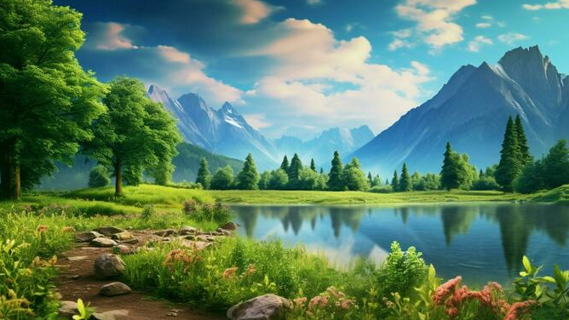
Salm Responsorjali
Salm 83 (84), 2-3. 5-6. 9-10
℟ Henjin dawk li
jgħammru f’darek, Mulej

Slide 17
Kemm hi għażiża
d-dar tiegħek,
Mulej tal-eżerċti!

Slide 18
Tixxennaq u tinfena ruħi
għat-tempju tal-Mulej;
ngħanni ferħan b’ruħi
u ġismi lil Alla l-ħaj.

Slide 19
℟ Henjin dawk li
jgħammru f’darek, Mulej

Slide 20
Henjin dawk li
jgħammru f’darek;
huma jfaħħruk għal dejjem.

Slide 21
Henjin dawk li jsibu fik
il-qawwa tagħhom,
li għandhom għal qalbhom
il-pellegrinaġġ għat-tempju.

Slide 22
℟ Henjin dawk li
jgħammru f’darek, Mulej

Slide 23
Mulej, Alla tal-eżerċti,
isma’ talbi;
agħti widen,
Alla ta’ Ġakobb.

Slide 24
Ħares, o Alla,
lejn it-tarka tagħna,
ħares lejn is-sultan,
il-midluk tiegħek.

Slide 25
℟ Henjin dawk li
jgħammru f’darek, Mulej

Slide 26
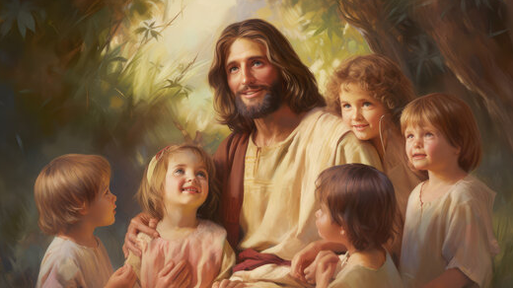
Qari II
Nistgħu nissejħu wlied Alla, u hekk aħna tassew!
Qari mill-Ewwel Ittra ta’
San Ġwann Appostlu 1 Ġw 3, 1-2, 21-24

Slide 27
Għeżież, araw b’liema għożża ħabbna l-Missier; nistgħu nissejħu wlied Alla,

Slide 28
u hekk aħna tassew! Għalhekk id-dinja ma tagħrafniex,
għax ma għarfitx lilu.

Slide 29
Għeżież, issa aħna wlied Alla, imma x’se nkunu ’l quddiem mhuwiex irrivelat lilna. Madankollu nafu li meta
jidher hu,

Slide 30
aħna nkunu bħalu, għax narawh kif inhu. Għeżież,
jekk il-kuxjenza tagħna
ma ċċanfarniex,

Slide 31
aħna qalbna qawwija
quddiem Alla,
u kulma nitolbu
naqilgħuh mingħandu,

Slide 32
għax qegħdin inżommu
l-kmandamenti tiegħu u nagħmlu dak li jogħġob lilu.

Slide 33
Dan hu l-kmandament tiegħu: li nemmnu fl-isem ta’ Ibnu Ġesù Kristu,

Slide 34
u nħobbu ’l xulxin,
kif wissiena hu. Min iżomm
il-kmandamenti tiegħu jgħammar f’Alla u Alla fih.

Slide 35
B’hekk nagħrfu li hu
jgħammar fina:
bl-Ispirtu li hu tana.

Slide 36
Il-Kelma tal-Mulej
℟ Irroddu ħajr lill Alla

Slide 37
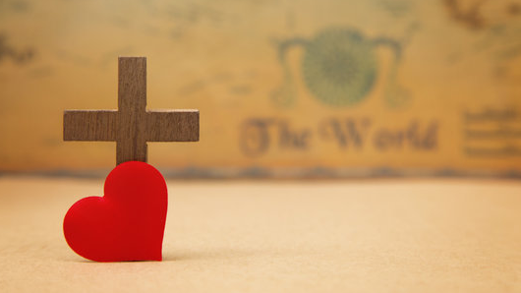
Hallelujah
Hallelujah

Slide 38
Mulej
iftħilna qalbna
biex nifhmu
dak li jgħid Ibnek.

Slide 39
Hallelujah
Hallelujah

Slide 40
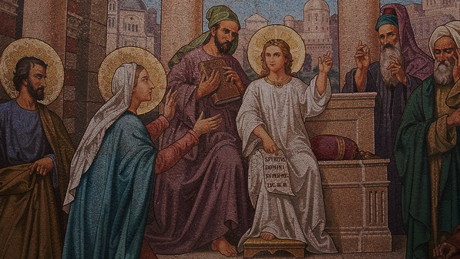
Evanġelju
Il-ġenituri sabu lil Ġesù fit-tempju, bilqiegħda f’nofs l-għalliema.
Bidu tal-Evanġelju skont
San Luqa Lq 2, 41-52

Slide 41
Ta’ kull sena l-ġenituri ta’ Ġesù kienu jmorru Ġerusalemm għall-festa tal-Għid.

Slide 42
Meta kellu tnax-il sena telgħu wkoll, skont id-drawwa ta’
dik il-festa.

Slide 43
Wara li għaddew dawk
il-ġranet qabdu t-triq lura, imma t-tfajjel Ġesù baqa’ Ġerusalemm bla ma kienu
jafu l-ġenituri tiegħu.

Slide 44
Huma ħasbuh qiegħed ma’
xi wħud li kienu fit-triq magħhom;

Slide 45
iżda meta wara jum mixi fittxewh fost qrabathom u
n-nies li kienu jafuhom,

Slide 46
ma sabuhx, u għalhekk
reġgħu lura
Ġerusalemm ifittxuh.

Slide 47
Wara tlitt ijiem sabuh
fit-tempju, bilqiegħda f’nofs
l-għalliema, jismagħhom
u jistaqsihom;

Slide 48
u kull min semgħu baqa’ mistagħġeb bid-dehen u
t-tweġibiet tiegħu.

Slide 49
Kif rawh, instamtu, u ommu qaltlu: “Ibni, dan għaliex għamiltilna hekk?

Slide 50
Ara, missierek u jiena konna qegħdin infittxuk b’qalbna maqsuma”.

Slide 51
U hu qalilhom: “U għaliex kontu qegħdin tfittxuni?

Slide 52
Ma tafux li jiena għandi nkun f’dak li hu ta’ Missieri?”.
Iżda kliemu ma fehmuhx.

Slide 53
Imbagħad niżel magħhom u raġa’ mar Nazaret;
u kien jobdihom.

Slide 54
U ommu kienet tgħożż
f’qalbha dawn il-ħwejjeġ kollha.

Slide 55
U hekk Ġesù baqa’ jikber
fl-għerf, fis-snin u fil-grazzja, quddiem Alla u quddiem
il-bnedmin.

Slide 56
Il-Kelma tal-Mulej
℟ Tifħir lilek Kristu

Slide 57
Festa tal-Familja Mqaddsa
ta’ Ġesù, Marija u Ġużeppi
Sena Ċ

